Slide 1
Приёмы работы с депрессией
Подготовила педагог-психолог МБОУ СОШ № 28
Сальникова Н.Н.

Slide 2
Депре́ссия (от лат. deprimo «давить», «подавить») — это психическое состояние, характеризующееся депрессивной триадой:
- снижением настроения;
- утратой способности переживать радость (ангедония);
- нарушениями мышления (негативные суждения, пессимистический взгляд на происходящее и т. д.) и двигательной заторможенностью.
Существует множество классификаций депрессивных симптомов. Изучением данной темы занимались: Э.Креппелин, В.П.Протопопов, А.Бек.

Slide 3
КВАДРАТ СИМПТОМОВ ДЕПРЕССИИ
НАСТРОЕНИЕ подавленность скука тоскливость тревога чувства вины и стыда | МЫСЛИ негативные, безнадёжные мысли мысли об одиночестве и бесполезности нарушения когнитивных функций
ПОВЕДЕНИЕ трудно принять решение трудно завершить любое дело трудности с обучением плаксивость | ФИЗИОЛОГИЯ нарушение сна аппетита активности сексуальной функции

Slide 4
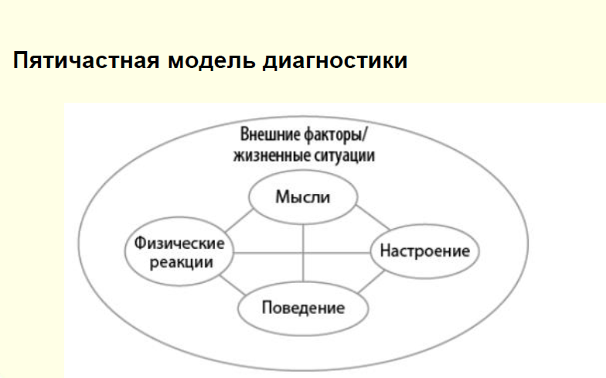

Slide 5
РАЗБОР ПО ПЯТИЧАСТНОЙ МОДЕЛИ
Заполнить таблицу. Выписать основные показатели по каждому пункту.
1. Внешние факторы. Основная жизненная ситуация
2. Физическая реакция
3. Настроение
4. Поведение
5. Мысли

Slide 6
Первое. Задайте себе вопрос. Для чего мне нужно избавиться от депрессии? Перечислите для себя цели. Задайте себе вопрос: насколько они реалистичны?
Второе. Очень важно понять, что у каждого симптома есть так называемые вторичные выгоды. Какие выгоды я получаю, будучи в депрессивном состоянии? Вам нужно найти как минимум пять.
Третье. Прощание с депрессией. Ощутите вашу депрессию в теле. В какой части тела она располагается? Что это за чувство, какой оно величины, какого оно цвета? Теперь представьте себе, что она располагается в пространстве перед вами. Обратите внимание на ее форму, объем, цвет и величину. Отметьте, что вы чувствуете в тот момент, когда вы на нее смотрите. После этого, поблагодарите ее. Найдите те слова, которые будут выражать вашу искреннюю благодарность. Ведь она столько времени жила с вами и столько времени вы были вместе. Скажите ей о том, что в свое время она была вам нужна для того, чтобы..............., но теперь, настало время вам расстаться и вы можете самостоятельно двигаться по жизни. Скажите ей о том, что вы ее отпускаете. Обратите внимание на то, что происходит с вашей депрессией после ваших слов. Посмотрите, как она меняет свой цвет и форму. Наблюдайте за тем, как она медленно- медленно исчезает из вашего поля зрения. Отметьте то, что вы чувствуете в своем теле в том месте, где до этого была ваша депрессия.
Четвертое. Ресурс. Подумайте о том, какого качества вам не хватает для того, чтобы начать полноценно двигаться по жизни. Что это за ресурс? После этого представьте себе этот ресурс в виде некого образа. Обратите внимание на то, какой он формы, объема, цвета. Обратите внимание на то, что вы чувствуете глядя на этот ресурс. Что вам хочется сделать? После этого, позвольте этому ресурсу войти в ту часть вашего тела, где раньше находилась депрессия. Разрешите ему раствориться в вашем теле и отметьте для себя то, что вы чувствуете теперь? Ощутите это прилив новой энергии и побудьте в этом состоянии несколько секунд.
Пятое. Целеполагание. Представьте себе, чего вам хочется достичь в жизни. Выберите только одну цель для одной проработки. Представьте ее в образе картинки, фильма или череды картинок. Теперь увидьте себя со стороны, достигшей этой цели. Обратите внимание на детали. Что вы делаете, что это за место и время, кто вас окружает? Представили? Хорошо. Теперь побудьте в этом состоянии, позволяя вашему бессознательному раз за разом проигрывать эту ситуацию. Обратите внимание на ощущения в вашем теле.

Slide 7
Примеры упражнений
Упражнение «Ландшафт души»
Взять лист и написать ответы на вопросы, задействовав все 5 репрезентативных систем.
Какие звуки я люблю?
2. Какие запахи я люблю?
Какие прикосновения мне нравятся?
Какие вкусовые ощущения?
Какие визуальные образы?
В конце можно вспомнить что-то важное и значимое.

Slide 8

мечта взаимодействие любовь
красота уникальность цель
наполненность наслаждение движение
принятие план познание
понимание активность результат сила
необходимость поддержка свобода
энергия вера процесс деятельность
диалог творчество простота
доверие самовыражение реализация

Slide 9
Описание упражнения
Выберите слово (можно первое, на которое упал взгляд). Это то, чего сейчас не хватает
Представьте, что наполняетесь этим чувством. Зачем оно? Что оно даст?
Выберите 2 слово, которое поможет осуществить первое
И когда у меня это будет, то у меня появится … (3 слово)
Чтобы всё это решить, у меня есть … (выбрать то, что есть сейчас)
Теперь вы знаете как вы можете этого достичь?

Slide 10
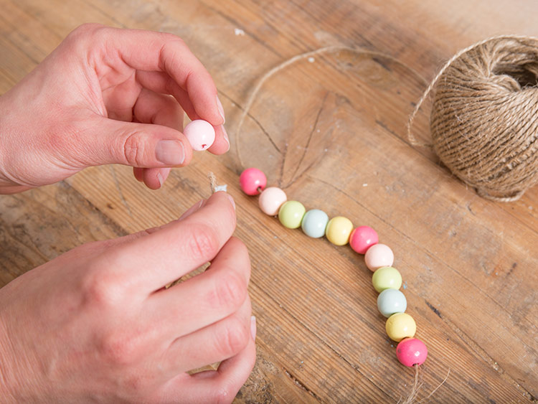

Slide 11
Описание упражнения
Приготовить иголку, нитку, несколько листов бумаги.
Найти вокруг какой-то ресурсный предмет (красивый, ассоциирующийся с чем-то приятным и т.д.).
Оторвать небольшой кусочек листа и записать название этого предмета, скатать в шарик и повесить на веревочку, делая бусы.
Смотреть вокруг, искать то, что могло бы символизировать ресурс, вводить в ресурсное состояние. Записывать это, продолжая формировать бусы.
Отслеживаем, что происходит с телом?
Фиксировать каждое радостное, приятное состояние.
Можно пересесть на другое место, чтобы войти в это состояние.
Тренировать способность «вхождения» в это состояние.

Slide 12
Спасибо за внимание!

